Slide 1
Nížiny na mape Slovenska
Vlastiveda 3. ročník

Slide 2
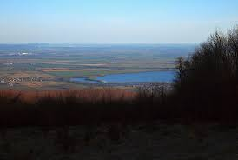
Rovinatá krajina, polia, lúky, háje, sady, vinice. To je nížina. Kde sa pozriem, žiadny kopec nevidím.

Slide 3
Nížiny sú na mape značené zelenou farbou. Čím nižšie položená nížina, tým tmavšia farba.

Slide 4
Nížiny majú teplejšie podnebie, ako zvyšok Slovenska. Preto sú tu podmienky na poľnohospodárstvo. Naša krajina má 3 nížiny.
Záhorská nížina
Východoslovenská nížina
Podunajská nížia

Slide 5
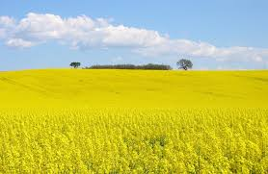
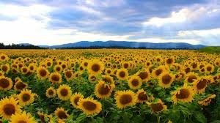
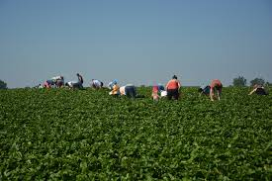
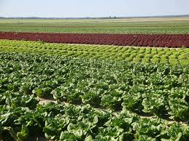
Nížinu tvoria polia – pestuje sa tu pšenica, slnečnica ,repka olejná, zelenina........

Slide 6
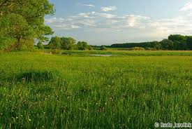
Lúky a háje – rastú tu stromy, kríky, kvety, žijú srnky, zajace, motýle, vtáci.....

Slide 7
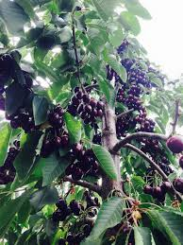
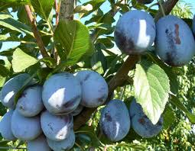
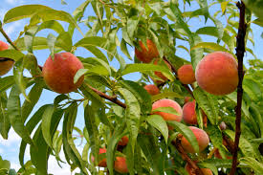
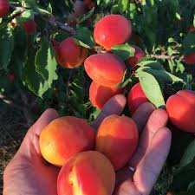
Sady – je tu veľa sadov, kde sa pestujú ovocné stromy ako jablone, čerešne, višne, slivky, marhule, broskyne, čučoriedky......

Slide 8
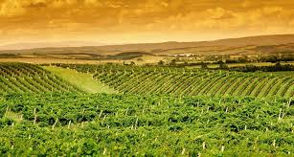
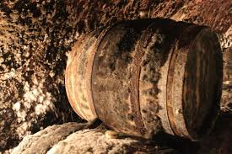
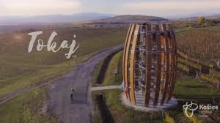
Vinice – pestuje sa tu hrozno, z ktorého sa vyrába víno.

Slide 9
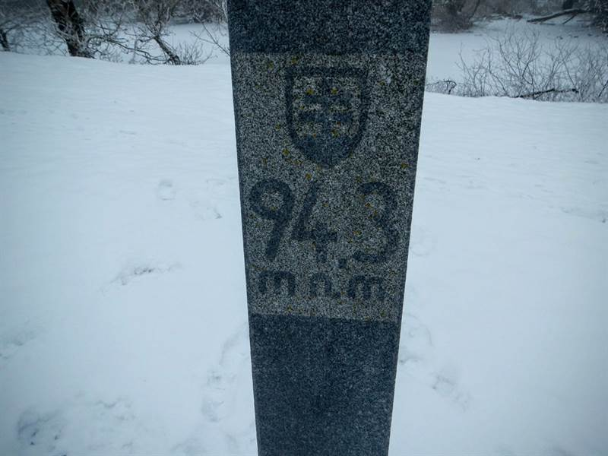
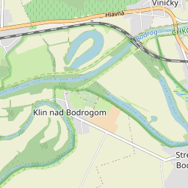
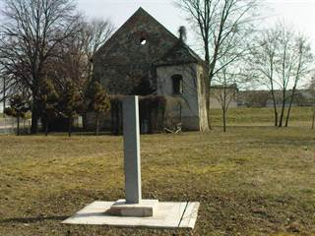
Vieš, že ....
Na okraji obce Klin nad Bodrogom, v blízkosti romantického stredovekého kostolíka, sa nachádza najnižšie položené miesto na Slovensku. Toto miesto je označené žulovým obeliskom, na ktorom je uvedená nadmorská výška 94,3 m nad morom /Východoslovenská nížina /

Slide 10
Vlastné poznámky
Nízko položené rovinaté krajiny nazývame nížiny. Nížiny sú tvorené poľami, lúkami, hájmi, sadmi a vinicami. Nížiny sú na mape značené odtieňmi zelenej farby.

